Slide 1


邮掌柜阶段开店教程
网点运营部

Slide 2
目录页
上海邮乐网络技术有限公司
01
阶段入驻流程
02
简易注册教程
03
功能进阶教程

Slide 3
一、阶段入驻流程图
简易注册
开通进销存/代购
使用体验
功能进阶
更多功能
阶段入驻
开通
批销/缴费
渠道&资质
客户端/官网/APP注册
手机号码
登录密码
店主姓名
店铺名称
店铺地址
所属行业
助手手机号
绑定邮助手
APP/OPC/邮助手补：
经营执照
店面照片
店铺内照片
身份证照片等
掌柜实操
助手实地考核
优势：1、注册渠道便捷，减轻地推工作；2、简化流程，无证注册；3、开放功能简单，方便掌握使用；

Slide 4
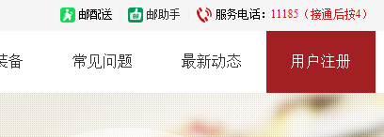
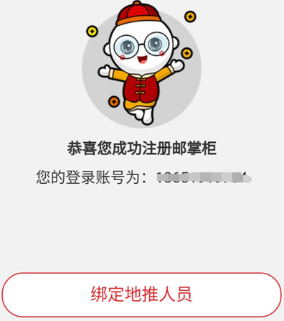
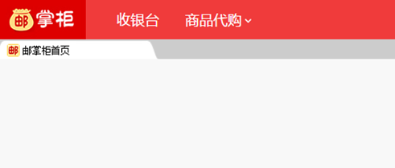
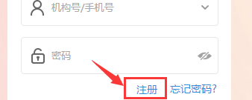

二、简易注册教程
邮掌柜官网
完成注册
登录使用
注册信息：
1、店主姓名
2、手机号码
3、登录密码
4、店铺地址
5、店铺面积
6、店铺名称
7、所属行业
http://yzg.ule.com/yzg/
邮掌柜客户端
官网下载
邮掌柜APP
可直接绑定地推
人员手机号
也可选择不绑定
限进销存&商品代购功能
注意：
1、开通批销/缴费业务需补充资料&助手实地考察后绑定邮助手；
2、邮掌柜APP可补全资料
手机应用市场下载

Slide 5
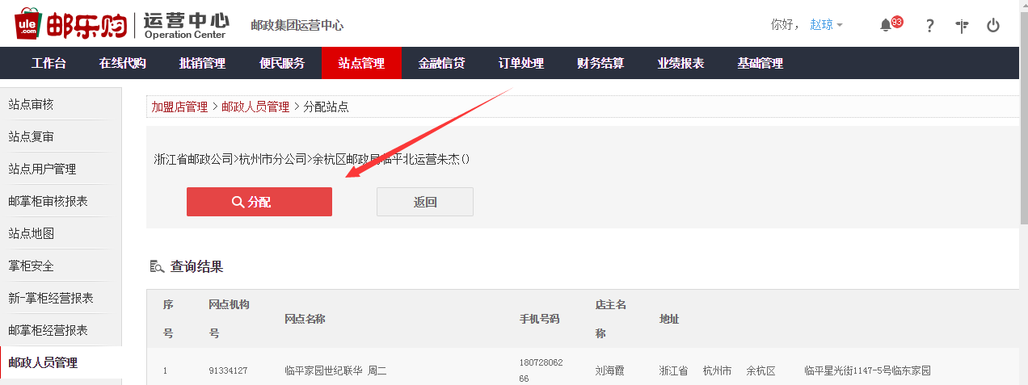
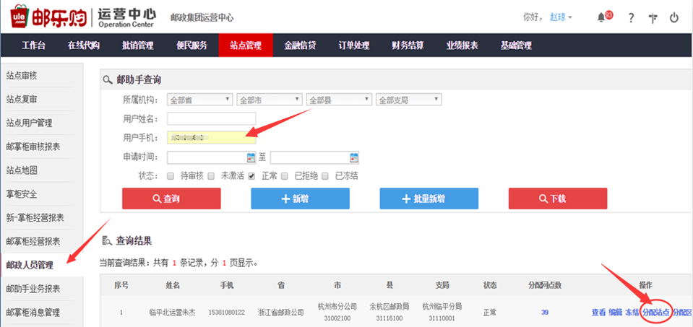
三、功能进阶教程
OPC绑定邮助手
④
②
点击“分配”按钮后，弹出分配网点窗口
1、选择省-市-县（注意：勿选择支局）；
2、输入网点机构号或店铺名称；
3、勾选查询结果；
4、点击确定；
5、成功绑定。
第①步
③
简易注册首次登陆也可绑定邮助手，使用界面详见PPT“第四页”。

Slide 6
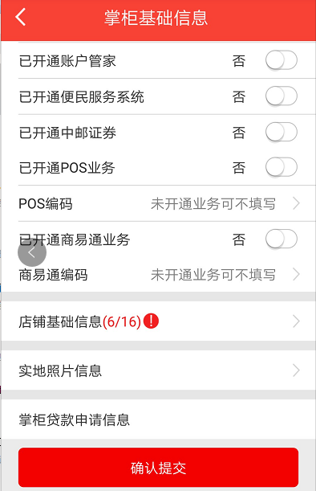
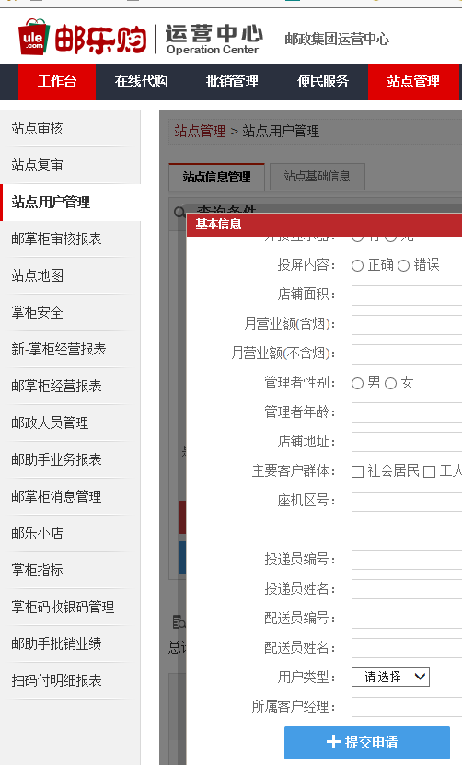
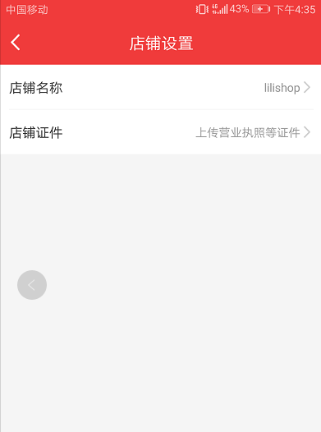
三、功能进阶教程
补充证照——邮助手、邮掌柜APP、OPC都可补充证照。
邮助手
OPC
邮掌柜APP
1、拥有“非脱敏权限”的OPC用户，方可在OPC完善掌柜资质。
2、掌柜资料上传，并且通过初/复审后，可开通批销/缴费功能。

